Slide 1
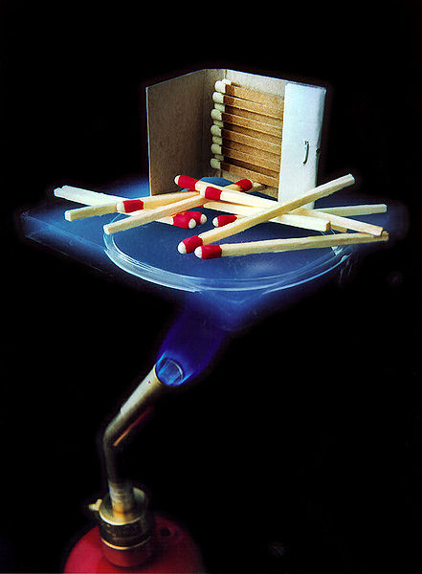
Аерогелі
Підготувала: Комар Вікторія

Slide 2
План
Будова та структура аерогелів;
Речовини, що здатні утворювати аерогелі;
Властивості аерогелів;
Використання аерогелів організацією NASA;
Використання аерогелів у комерційних цілях;
Адсорбція токсичних важких металів “халькогелями”;
Недоліки аерогелів;
Висновки.

Slide 3
Будова та структура аерогелів
Аерогелі (від лат. Aer — повітря і лат. gelatus — заморожений) — клас матеріалів, що представляють собою гель, у якому рідка фаза повністю заміщена газоподібною.
Аерогелі відносяться до класу мезопористих матеріалів, у яких порожнини займають не менше 50% об'єму. Як правило, цей відсоток досягає 90-99, а густина становить від 1 до 150 кг/м³.
За структурою аерогелі представляють собою деревовидну мережу з об'єднаних у кластери наночастинок розміром 2-5 нм і пір розмірами до 100 нм ( по суті, це губка з відкритими нано-порами ).
Наночастинки аерогелів ковалентно пов’язані між собою.
Блок аерогелю в руці

Slide 4
Речовини, що здатні утворювати аерогелі
Аморфний діоксид кремнію
Глинозем
Оксиди хрому
Оксиди олова
Вуглець
На основі поліімідів ( напр. каптон)

Slide 5
Властивості аерогелів
Рекордно низька густина серед твердих матеріалів (від 1 до 150 кг/м³)
Твердість
Прозорість
Жароміцність
Низька теплопровідність
Гарна електропровідність
Ефективне поглинання сонячного світла
Гігроскопічність
Аукустична здатність
Квітка над пальником Бунзена
2,5 кг цеглини утримуюються на блоці вагою 2,38 г

Slide 6
Використання аерогелів організацією NASA
У проекті “ Стардаст” як матеріал для пасок космічного пилу.
На базі алюмооксидних аерогелей з добавками гадолінія і тербія був розроблений детектор високошвидкісних частинок.
Використовується для теплоізоляції в марсоходах і космічних скафандрах.
NASA розробило неймовірно міцний та гнучкий аерогель на основі поліімідів.

Slide 7
Використання аерогелів в комерційних цілях
В гранульованих формах аерогелі могли бути використані для додавання ізоляції на вікна.
Його велика площа призводить до численних можливостей, напр. хімічна адсорбція розливів чи використання як каталізатора або носія каталізатора .
Може використовуватися як загусник в деяких фарбах і косметиці.
У виробництві білизни як тепловий захист для дайверів.
Ведуться розробки спеціальних плівок на основі аерогелів, завдяки яким мають з’явитися 24-ГГц комп’ютери.
Композити метал-аерогель можуть бути використані як каталізатори (напр. у паливних елементах ), датчики, в утилізації відходів.
Вуглецевий аерогель використовують в будівництві малих електрохімічних суперконденсаторів.
Аерогелі можуть використовуватися як газові та рідинні фільтри, а також як вибухівки.

Slide 8
Недоліки аерогелів
Занадто дорога технологія вироблицтва (ціна становить від $25 (фрагменти) до $125 (шматочок, що поміщається на долоні).
Недостатня прозорість : поки що аерогелі мають злегка жовтуватий відтінок на світлому фоні і світло-голубий на чорному.

Slide 9
Нові аерогелі адсорбують токсичні важкі метали
Дослідницька група під керівництвом Сантану Бага (Sаntаnu Bаg) з Північно-західного Університету (Іллінойс) отримали «халькогелі» (chаlcogels), замінивши у складі класичних аерогелей кисень сіркою або селеном. Така заміна дозволила пористої структурі аерогеля більш переважно зв'язуватися з токсичними металами, у тому числі і ртуттю.
Професор Меркурії Канацідіс (Mercouri Kаnаtzidis), який брав участь у роботі над проектом, зазначає, що ключем до успіху в отриманні халькогенідних аерогелей є використання платини, стабілізуючою тривимірну структуру гелю.
Халькогелі селективно утримують важкі метали з розчинів, що може використовуватися в різних областях .
Платина стабілізує будівельні блоки для
утворення халькогелей
(блакитні сфери -
атоми металу, червоні - атоми халькогена)

Slide 10
Висновки
Аерогелі – матеріали майбутнього, які мають низку унікальних властивостей , зумовлених особливою структурою та будовою.
Аерогелі здатні утворювати такі речовини як діоксид кремнію, глинезем, оксиди хрому та олова, вуглець, полііміди.
Використання аерогелів можливе в різноматітних цілях : як комерційних, так і наукових ( напр. в астрохімії).
Аерогелі також мають і суттєві недоліки, над усуненням яких працюють численні лабараторії.

Slide 11
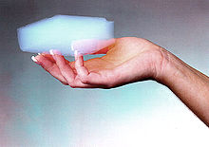
Дякуємо за увагу !!!

